Slide 1

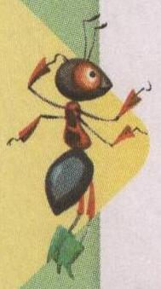
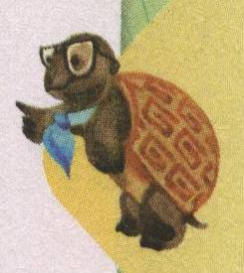
ОКРУЖАЮЩИЙ МИР

Slide 2
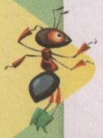
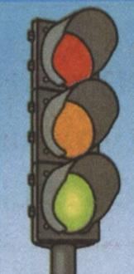
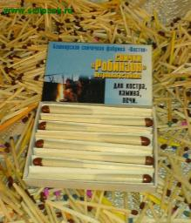
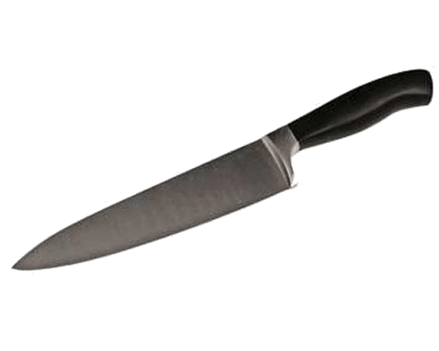
Отгадайте загадки
Встало с краю улицы
В длинном сапоге
Чучело трёхглазое на одной ноге.
Где машины движутся,
Где сошлись пути,
Помогает улицу детям перейти.
Если хорошо заточен,
Всё легко он режет очень –
Хлеб, картошку,
свёклу, мясо,
Рыбу, яблоки и масло.
ПОЛЬЗА
ОПАСНОСТЬ
В деревянном домике проживают гномики,
Уж такие добряки – раздают все огоньки.

Slide 3
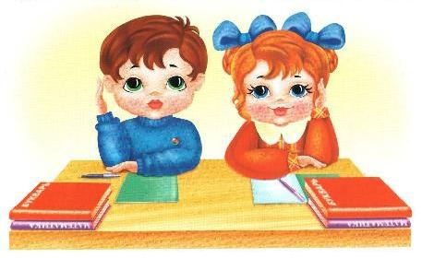
Работа в паре
Рассмотрите картинки, обведите лишний предмет.

Slide 4
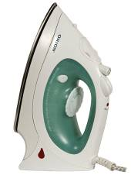
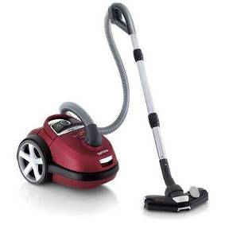
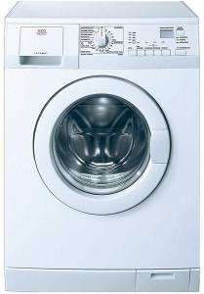
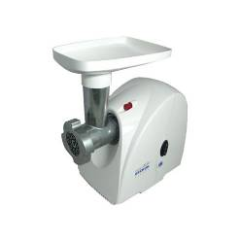

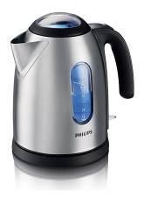
Назови одним словом.
Опасность первая
Электроприборы

Slide 5

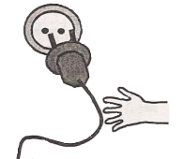
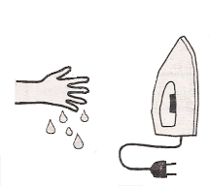
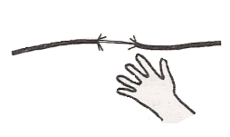
Работа в паре.
Составьте правила к этим знакам.
Придумайте ещё 2-3 свои правила
обращения с электроприборами.

Slide 6
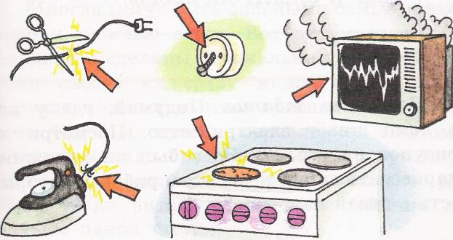
Помни!
Электроприборы могут ударить током или стать причиной пожара.
Уходя из дома и даже из комнаты, обязательно выключай электроприборы.
Уходя из дома и даже из комнаты, обязательно выключай электроприборы.

Slide 7
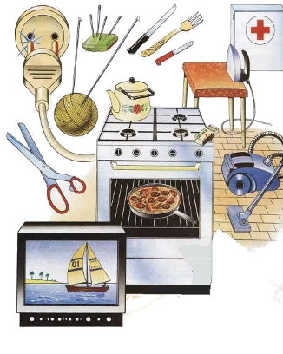
Домашние опасности.
Острые, колющие
и режущие предметы
Лекарства
Электроприборы

Slide 8
Берегите себя!
Соблюдайте правила безопасности!

